Slide 1



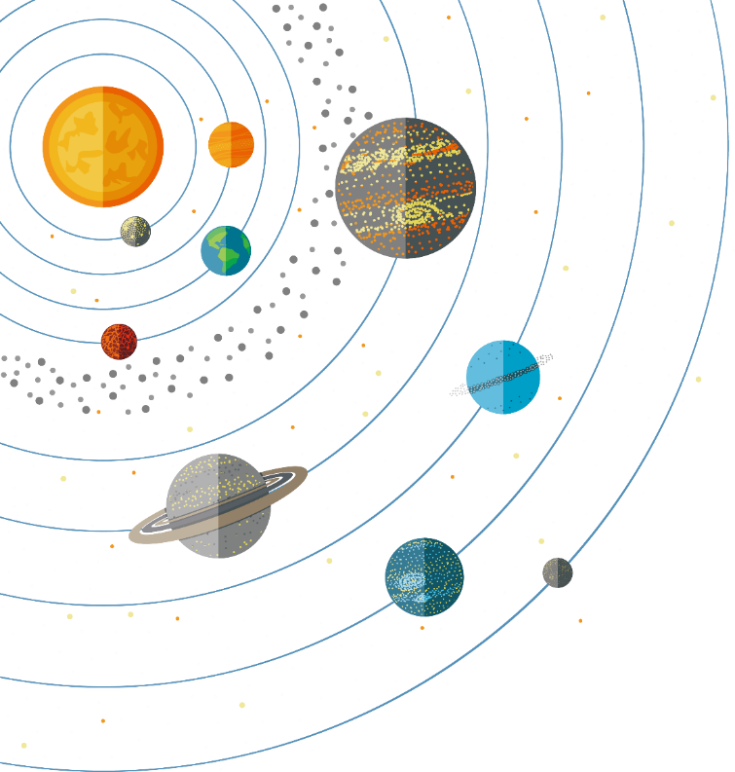






Slide 2

Bài 1: Cho hình thoi ABCD. Hai đường chéo AC và BD của hình thoi cắt nhau tại điểm O.
Dùng ê ke để kiểm tra xem hai đường chéo có vuông góc với nhau hay không.
B
O
A
C
D

Slide 3
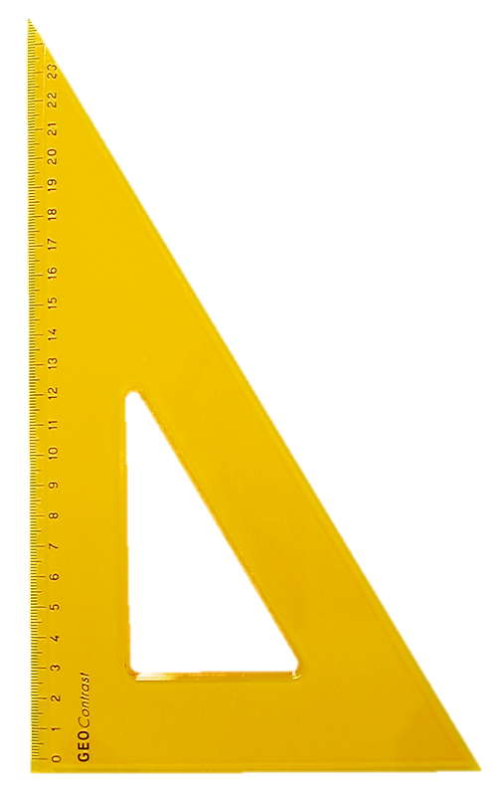

Hai đường chéo AC và BD vuông góc với nhau.
B
O
A
C
Dùng thước ê ke kiểm tra bạn nhé!
D

Slide 4

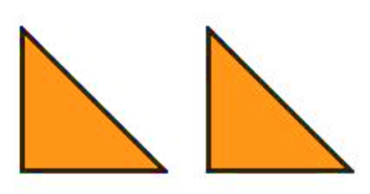

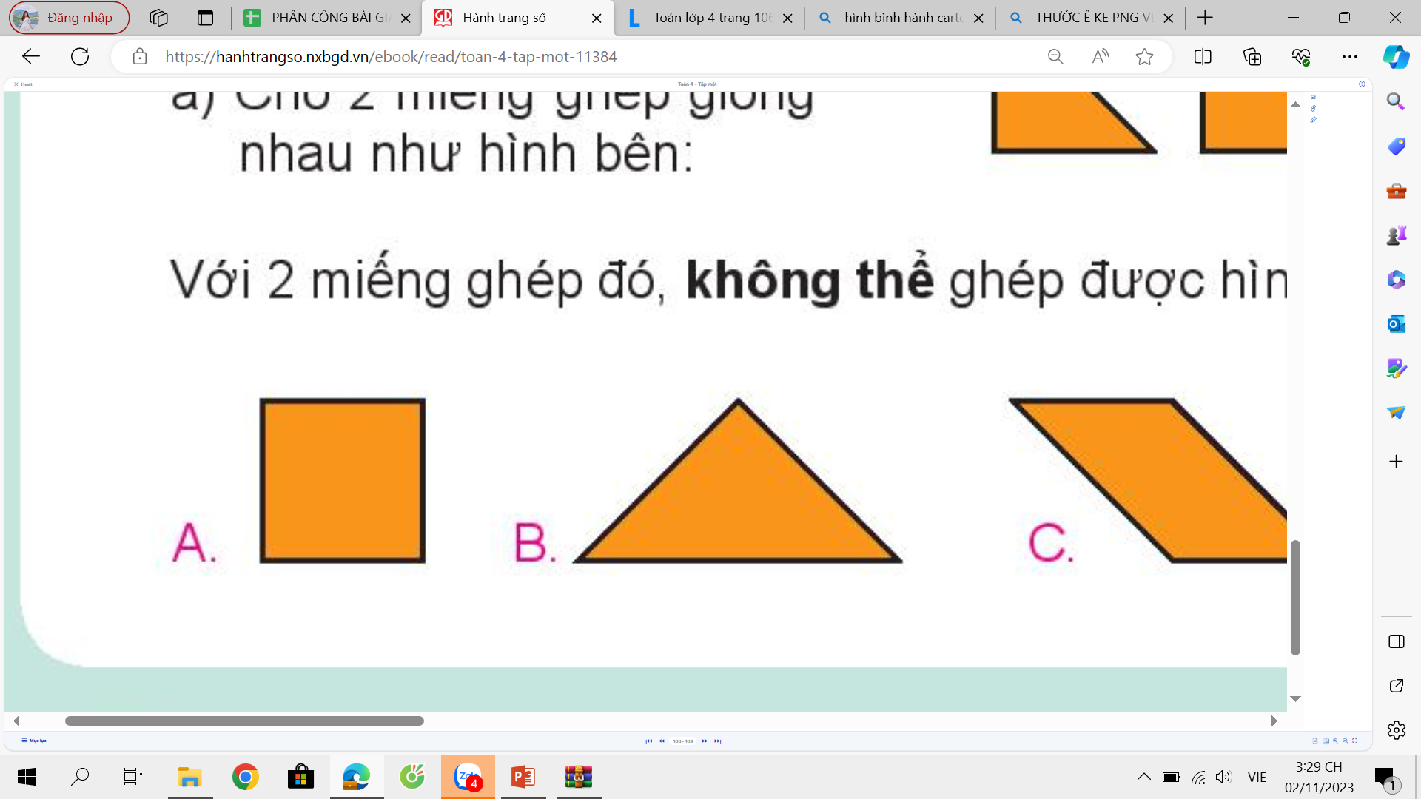
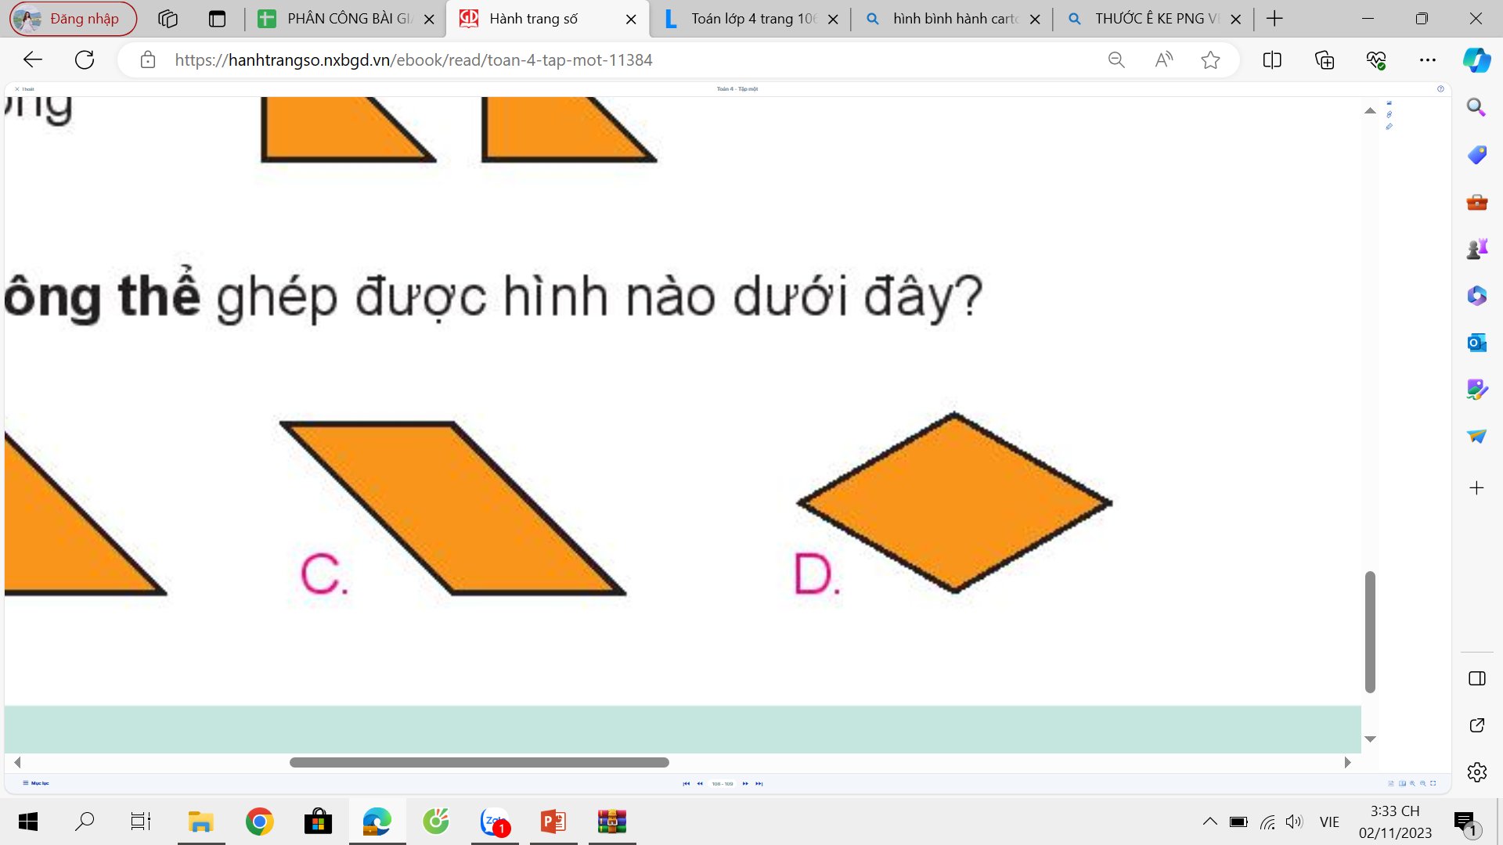
Bài 2: Chọn câu trả lời đúng:
a) Cho hai miếng ghép giống nhau như hình bên:
Với hai miếng ghép đó, không thể ghép ra hình nào dưới đây?

Slide 5
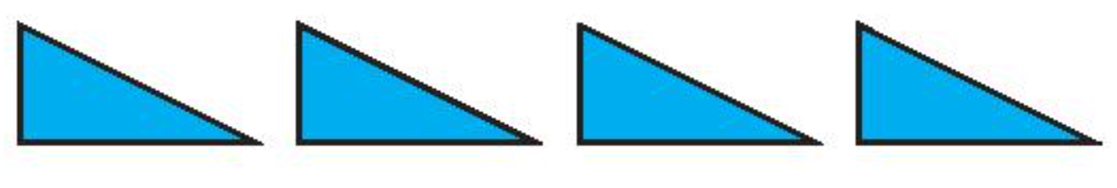
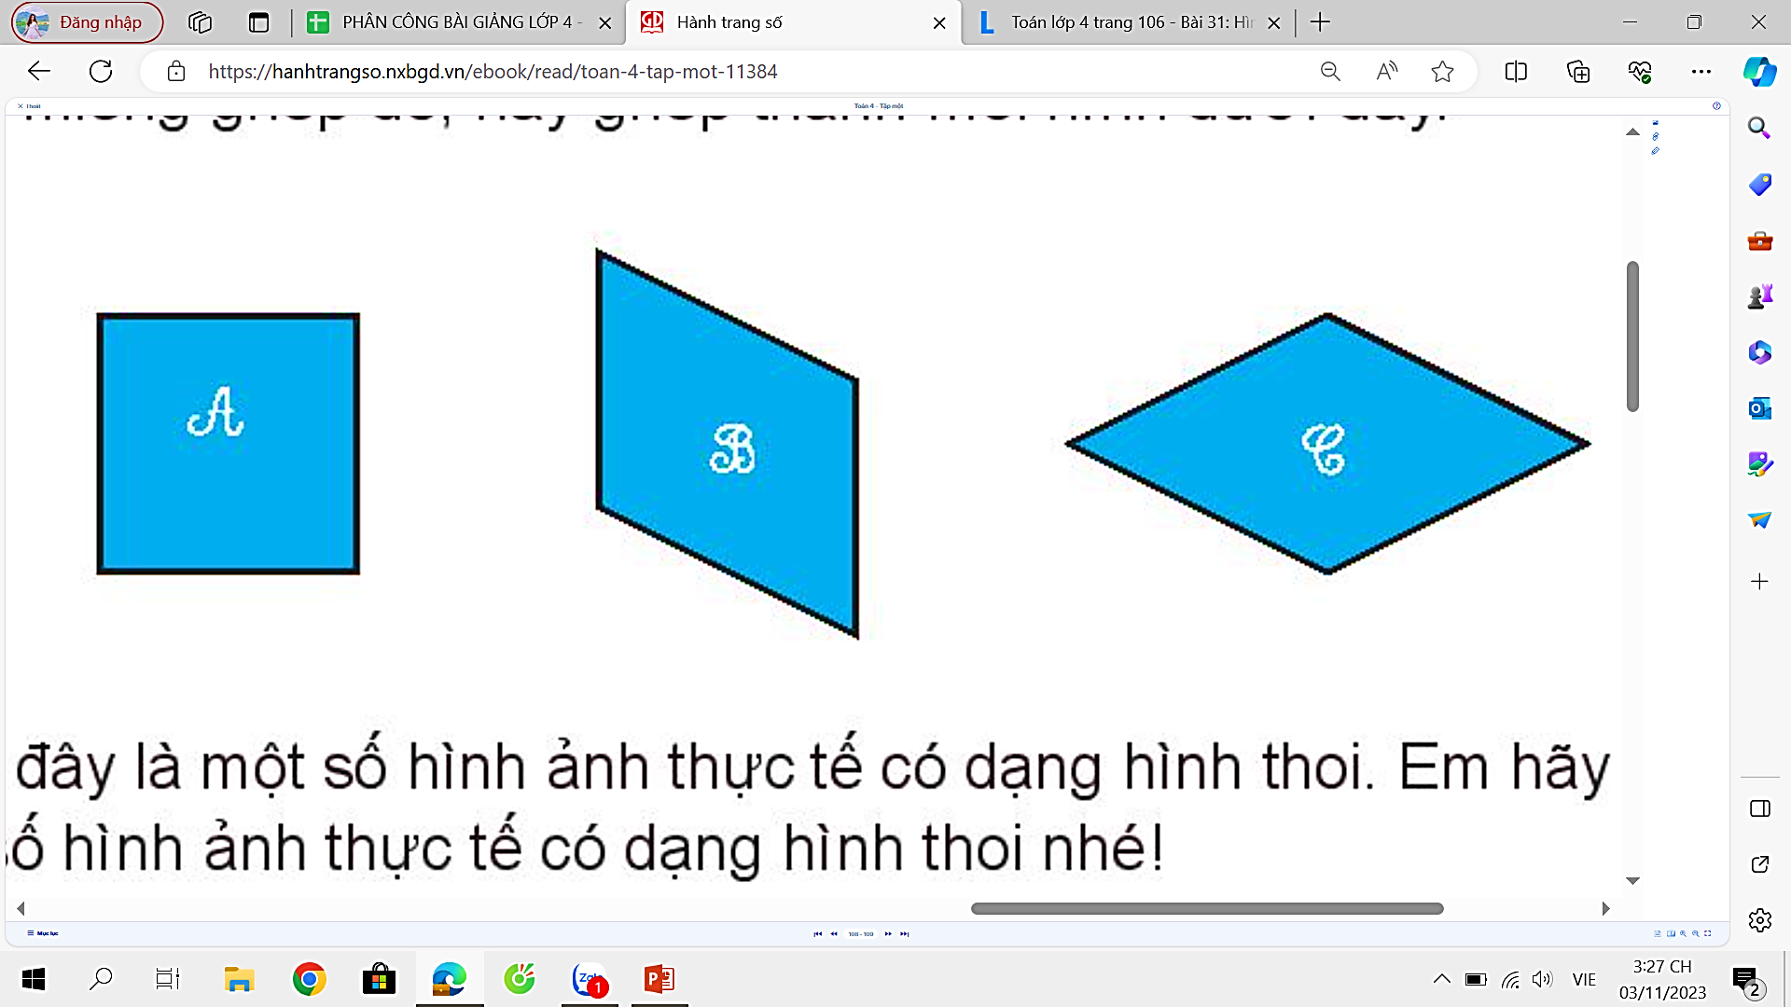
Bài 2: Chọn câu trả lời đúng:
b) Cho 4 miếng ghép giống nhau như hình bên:
Với 4 miếng ghép đó, hãy ghép ra hình dưới đây

Slide 6

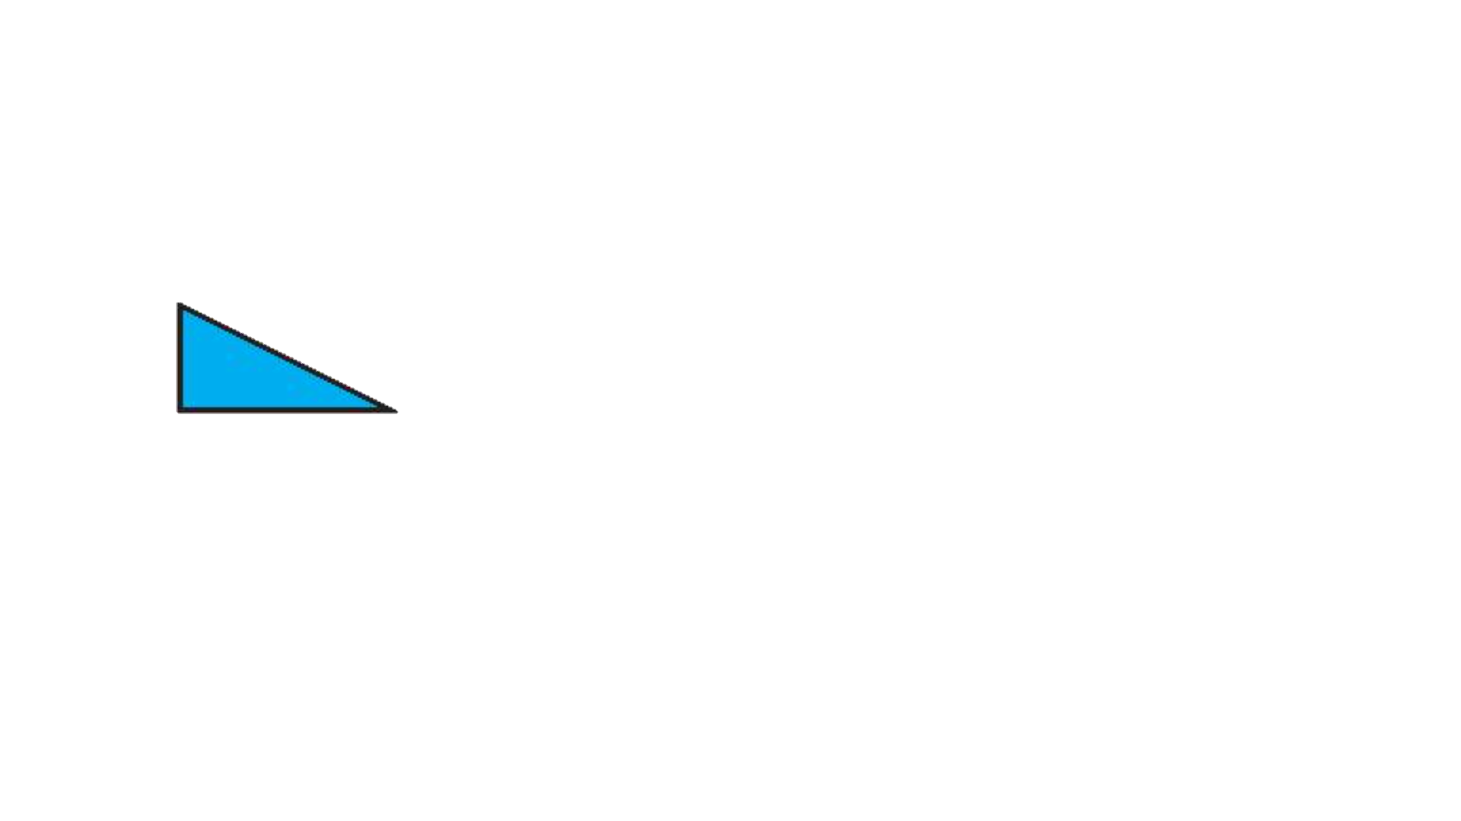
Bài 2: Chọn câu trả lời đúng:

Slide 7
Bài 2: Chọn câu trả lời đúng:

Slide 8
Bài 2: Chọn câu trả lời đúng:

Slide 9
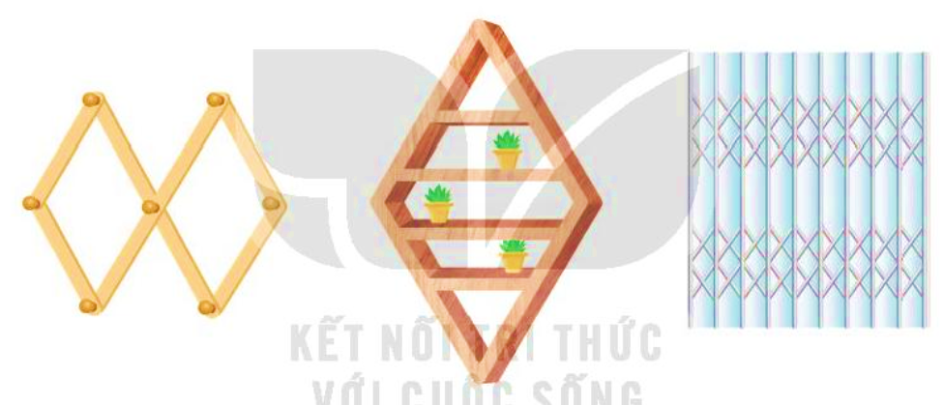
Bài 3: Dưới đây là một số hình ảnh thực tế có dạng hình thoi. Em hãy tìm thêm một số hình ảnh thực tế có dạng hình thoi nhé!

Slide 10
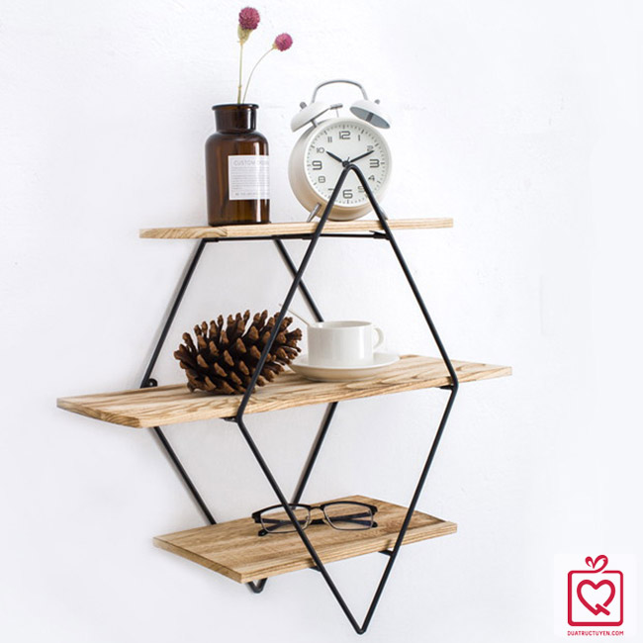
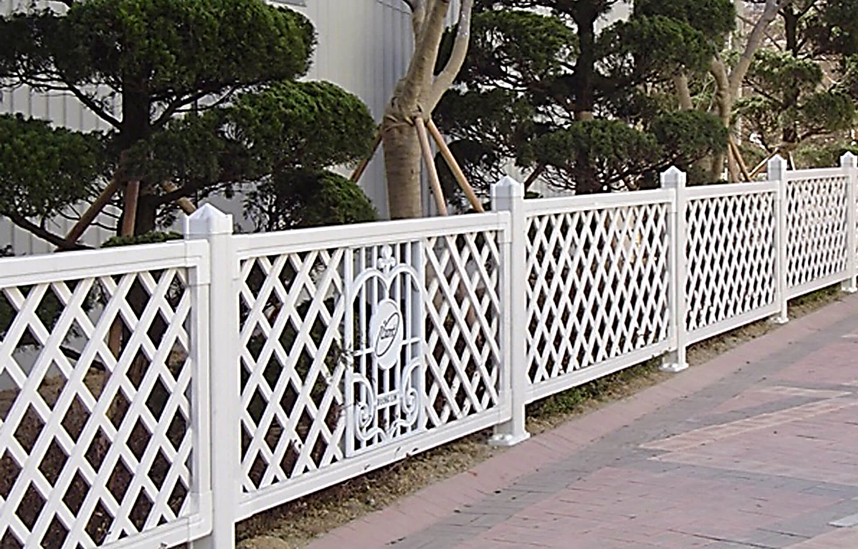


Slide 11
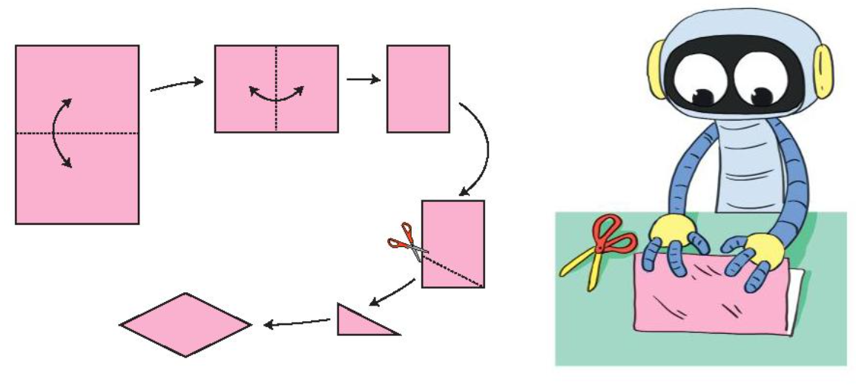
Bài 4: Thực hành gấp giấy và cắt tạo hình thoi.
Em hãy gấp giấy theo các đường nét đứt như hình dưới đây rồi cắt được một hình thoi nhé!

Slide 12


